Slide 1

Gestione delle non conformità

Slide 2
A chi si rivolge
Questo software è adatto a quasiasi organizzazione che voglia implementare un sistema di gestione delle non conformità al suo interno.
Il software aiuterà l’azienda a rispettare due punti importanti della qualità in azienda:
Orientamento al cliente
Miglioramento continuo

Slide 3

Responsabile
Gestione magazzino
Validazione segnalazioni e reclami
Nomina team per la gestione
Gerarchia
Dipendente
Segnalazione problema
Gestione N.C.
Cliente
Reclami
Feedback

Slide 4
Come funziona
Individuazione
04
Chiusura
Un dipendente o un cliente segnala un possibile problema al responsabile
Quando il responsabile ritiene che la non conformità è stata gestita adeguatamente, ne definisce la chiusura
01
03
Formalizzazione
Gestione
Il responsabile valida la segnalazione e ne definisce il
team per la gestione
Il team designato dovrà gestire la segnalazione tramite la definizione di azioni correttive e possibili verifiche per validarne l’efficacia
02

Slide 5
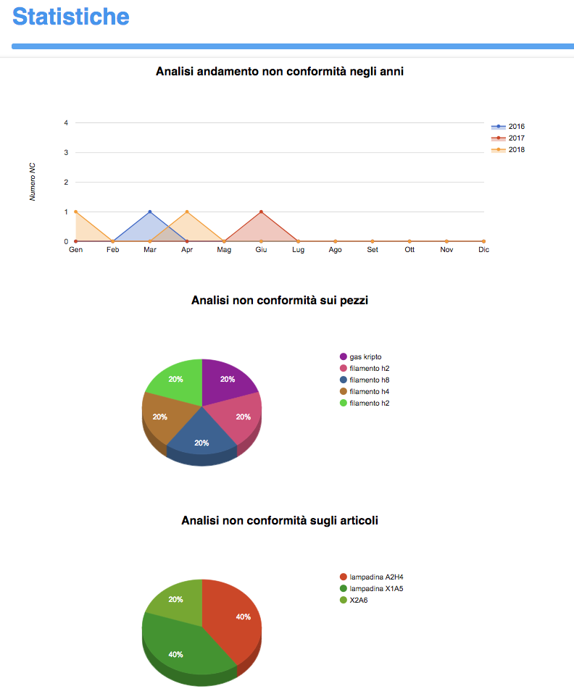
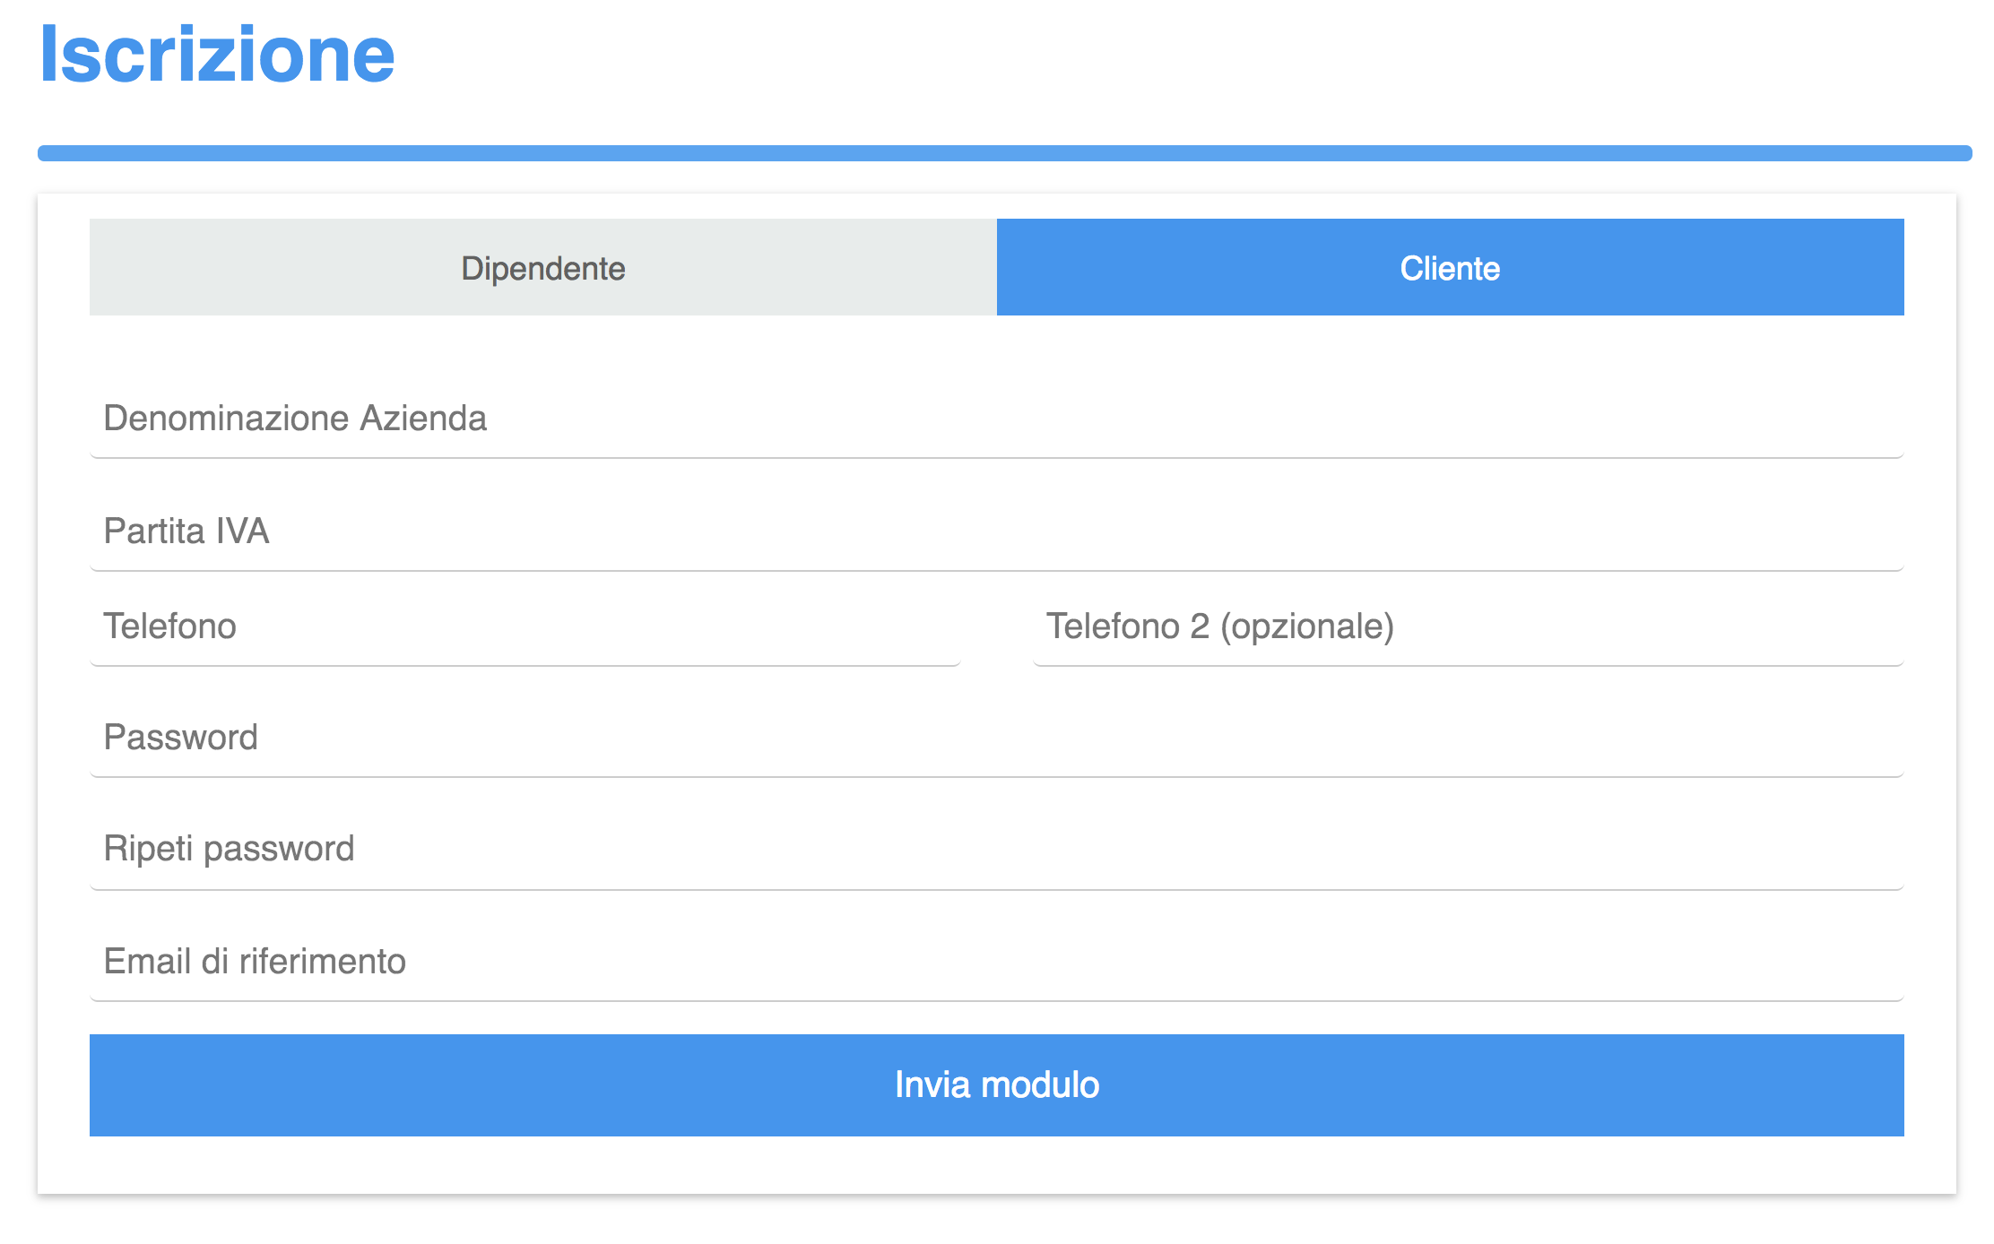
Tutti i clienti possono fare la richiesta di registrazione, ma solo dopo la conferma del responsabile potranno effettivamente loggarsi nel sistema
Solo il responsabile ha a sua disposizione una pagina con una panoramica generale della situazione, con grafici basati sulle non conformità gestite dal sistema

Slide 6
Privacy
Il software adotta misure di sicurezza per prevenire che persone non autorizzate modifichino i dati all’interno del database.
Queste misure possono essere riassunte in due punti principali:
Gestione delle sessioni tramite la quale si riesce a risalire a chi ha mandato una determinata richiesta
Utilizzo di un utente diverso per l’accesso al database per la WebApplication che gestisce l’applicazione con permessi di sola lettura

Slide 7




Tecnologie utilizzate

Slide 8

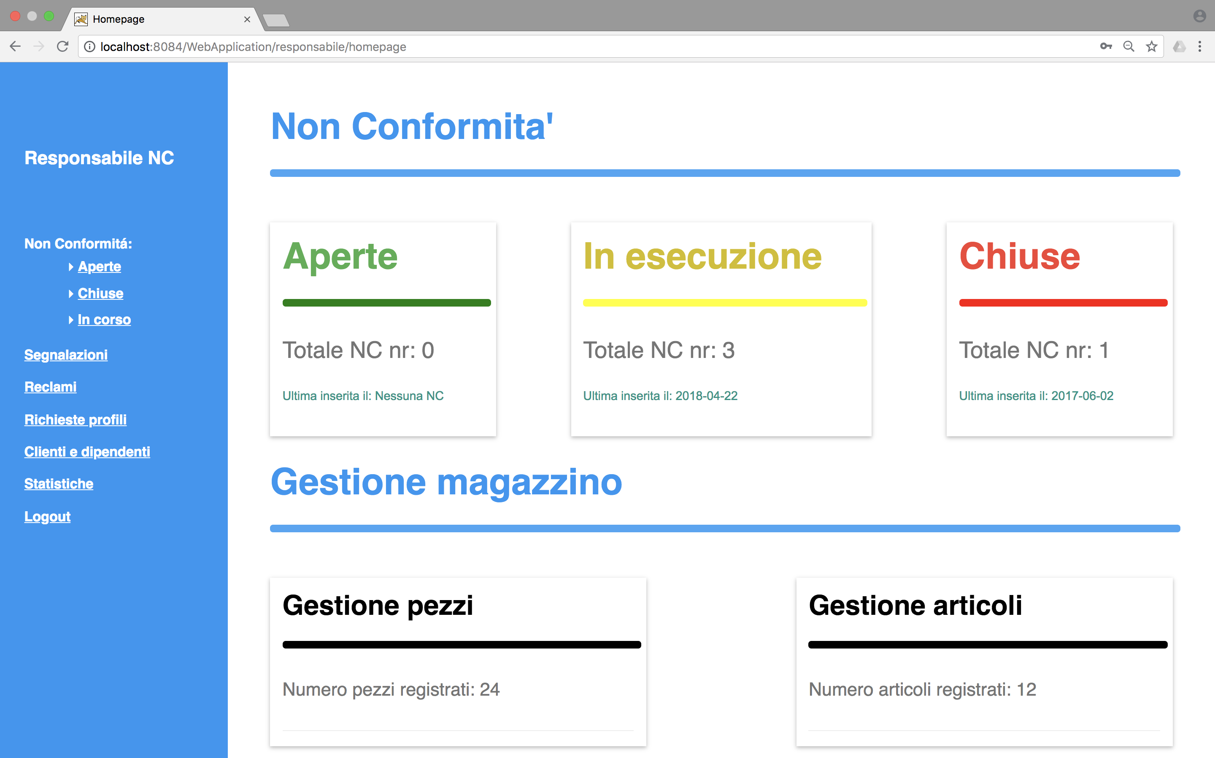

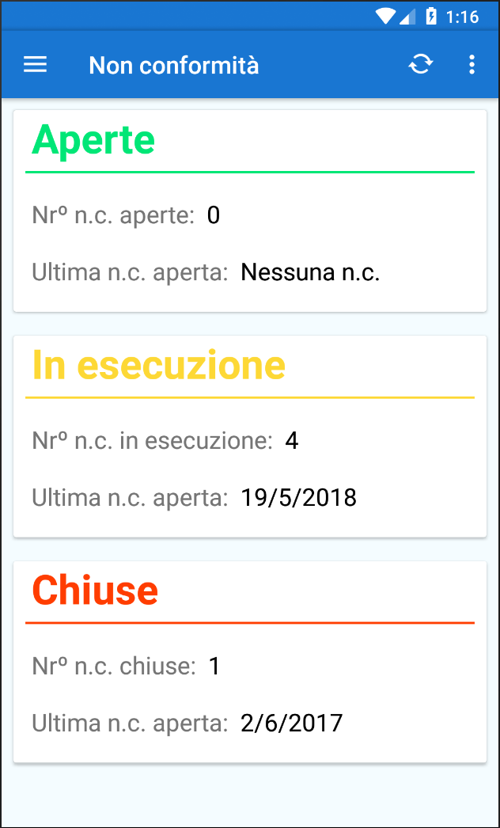
Cross-platfor experience
Come gli standard odierni esigono, il servizio offre un facile accesso a chiunque tramite il sito auto-adattabile (responsive) a qualsiasi dimensione di schermo, di browser e di dispositivo.
Inoltre il responsabile ha a sua disposizione un’app dedicata per un più facile accesso alle informazioni.

Slide 9
Tramite un interfaccia user-friendly, è facile sia per i clienti che per i dipendenti che per il responsabile fare segnalazioni e reclami, gestire pezzi e articoli prodotti dall’azienda e visualizzare le statistiche per avere una visione più generale dell’andamento nel tempo.
computer

Slide 10
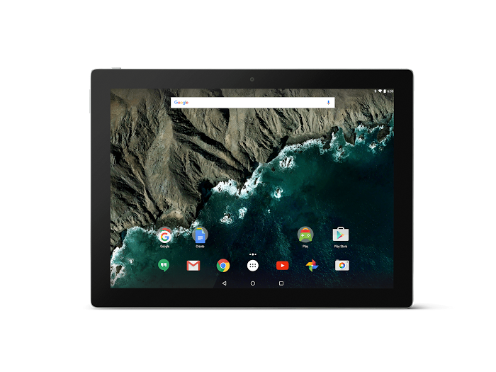
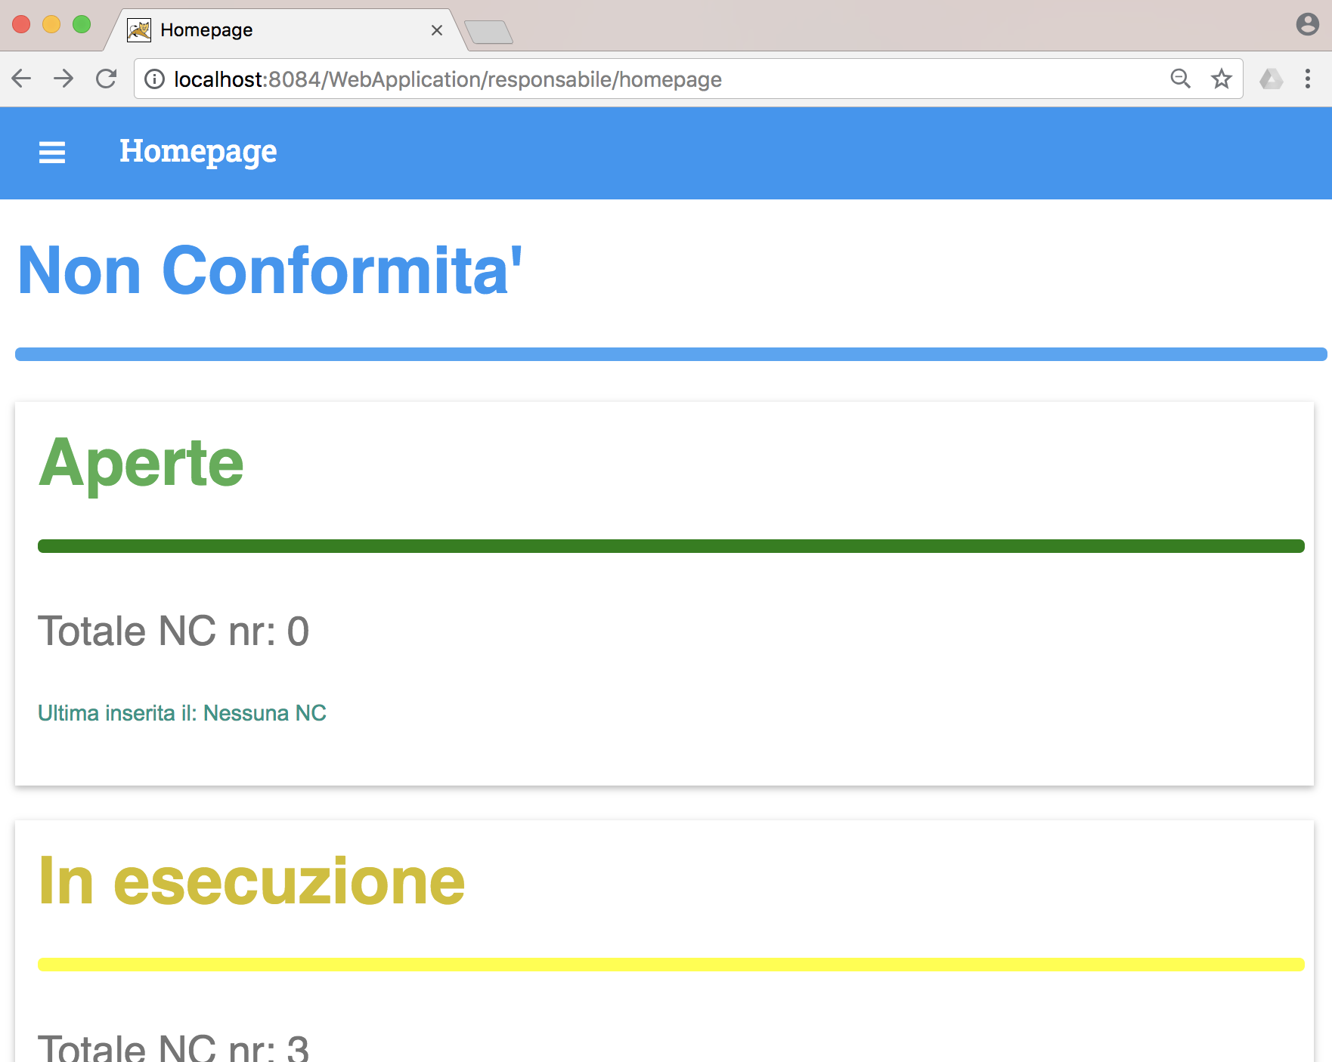
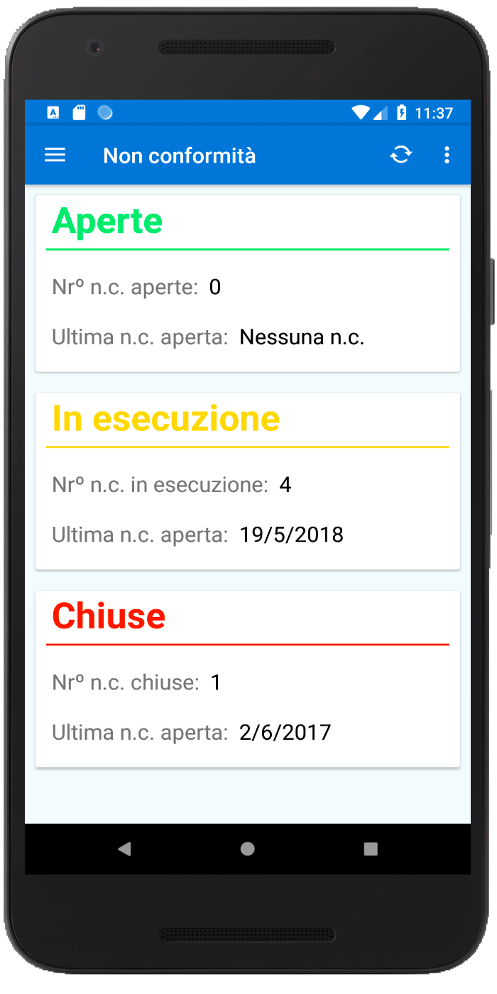
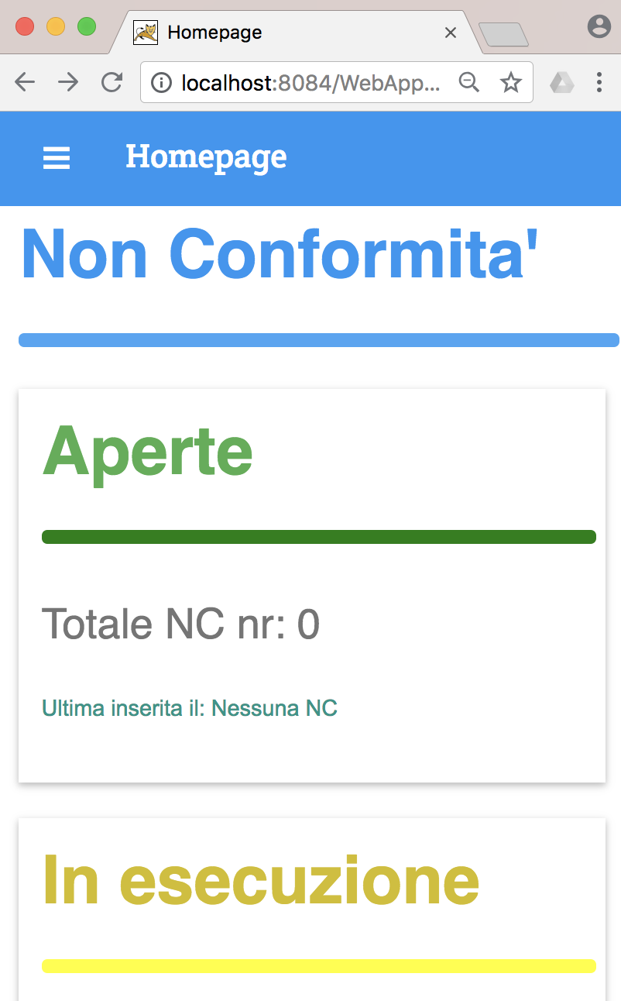
Grazie agli ultimi aggiornamenti di CSS, che lo hanno portato ad avere le prime strutture di programmazione (le condizioni), è stato possibile creare con un unico sito, un’interfaccia utente adatta a qualsiasi schermo, così da aumentare l’usabilità e la user experience
web mobile

Slide 11
Il responsabile avrà inoltre a sua disposizione un applicazione apposita, con l’accesso a tutte le informazioni che gli potrebbero servire nella fase di validazione, formalizzazione e convalida di una non conformità
App mobile

Slide 12
Mole di lavoro
Database
8 tabelle
6 relazioni (2-NN, 4-1N)
43 campi
Back-end:
Web: 3.336 LLOC
Mobile: 3.007 LLOC
Front-end:
Web: 4.732 LLOC
Mobile: 3.874 LLOC
(Driver MySQL e librerie CSS non contate)
Totale: 14.949 LLOC
Metrica utilizzata: Logical lines of code

Slide 13

Sviluppato da Sinigaglia Alberto

